Slide 1
UM ALGORITMO MODIFICADO DE OTIMIZAÇÃO POR ENXAME DE PARTÍCULAS PARA SELEÇÃO DE CARACTERÍSTICAS EM APRENDIZAGEM NÃO-SUPERVISIONADA
Victor N. Rebli¹, Thomas W. Rauber¹,Celso J. Munaro², Patrick M. Ciarelli²
¹ Departamento de Informática – Universidade Federal do Espirito Santo
² Departamento de Engenharia Elétrica – Universidade Federal do Espirito Santo
Programa de Pós Graduação em Informática
Universidade Federal do Espirito Santo

Slide 2
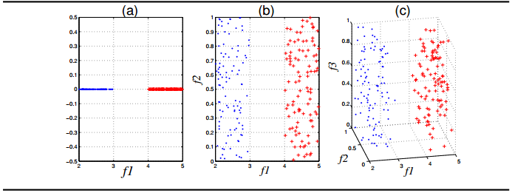
Objetivo
A partir do conjunto de atributos da base de dados, selecionar um subconjunto de atributos, eliminando os atributos redundantes e irrelevantes.

Slide 3
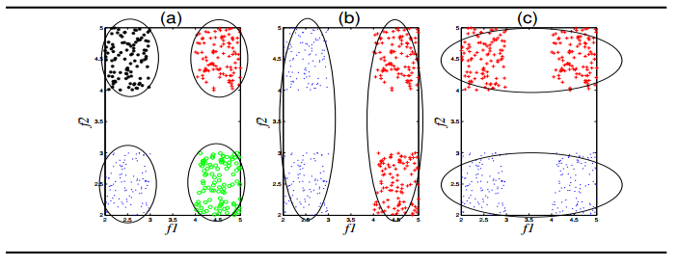
Objetivo
Identificar a melhor partição( clusters) que melhor explica a base de dados.

Slide 4
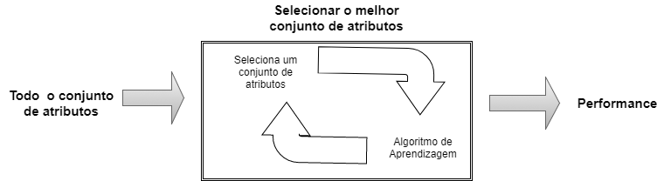
Metodologia
Modelo - Heurística de busca, métricas de avaliação e algoritmo de clusterização
Heurística de busca: PSO
Algoritmo de clusterização: K-Means

Slide 5
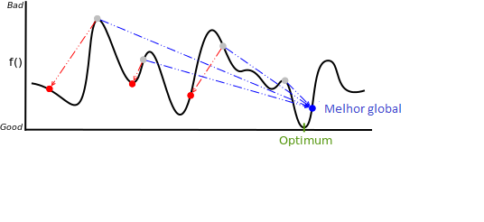
PSO - Terminologia
População: Conjunto de candidatos testado em um único tempo, consiste em m partículas(ex, m = 20)
Gerenciamento da população: atualização da velocidade e posição de cada partícula em cada iteração.

Slide 6
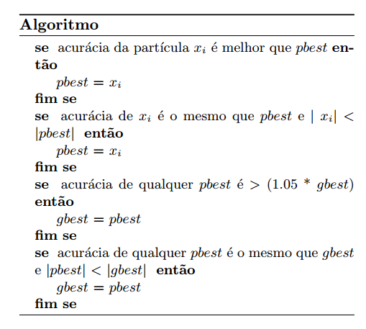
PSO-Proposto
Estratégia de inicialização das partículas baseados nas técnicas de forward selection(FS) e backward selection(BS).
A maioria das partículas(2/3) são inicializadas usando um pequeno conjunto de características( simulando o FS) e o restando das partículas da população são inicializadas usando um extenso conjunto de características (simulando o BS).

Slide 7

Função fitness
Existem dois critérios básicos para medir o desempenho de um processo de clusterização: o desempenho da clusterização executada e um critério de
penalização que possui o objetivo de minimizar a quantidade de características
escolhidas.

Slide 8
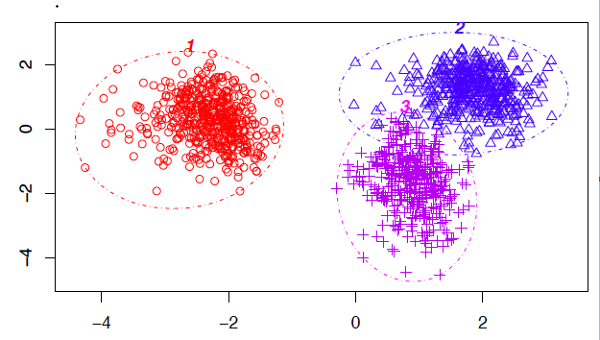
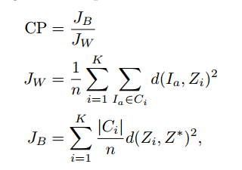
Função fitness
Desempenho de Clusterização

Slide 9
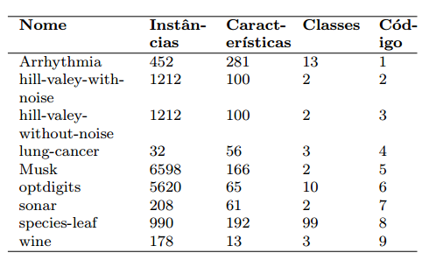
Experimentos
Parâmetros utilizados:
Iterações: 100
População: 30 partículas
W = 0.7298,
C1 = 1.49618 e C2 = 1.49618
Algoritmo de clusterlização: K-means
Todas as bases de dados disponíveis no UCI machine learning

Slide 10

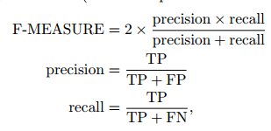
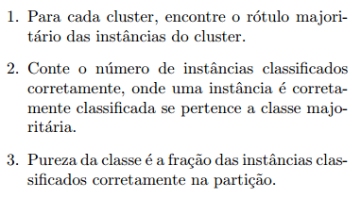
Resultados - Métricas de avaliação
1) Métrica Intra-cluster(I)
3) F-measure ( Para cada par de instâncias)
2) Métrica de pureza (P)

Slide 11
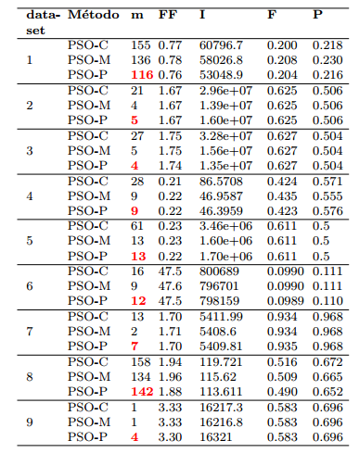
Resultados
A atual comparacão sugere que o PSO pode melhorar o seu desempenho com alteracõess na sua estrutura para atuar em problemas de seleção de características em aprendizagem Não-supervisionada.

Slide 12
Agradecimentos
Agradecemos a Fundação de Amparo a Pesquisa e Inovação no Espirito Santo (FAPES) pelo financiamento da pesquisa.

